Slide 1
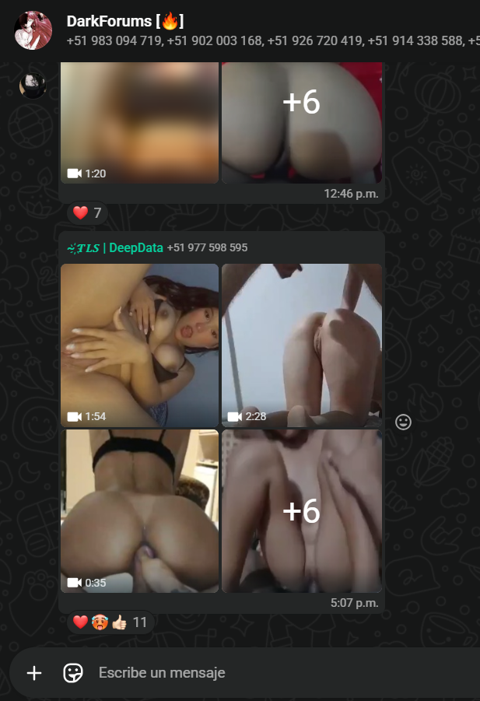


PRODUCTOS X
DE TODO TIPO
DARKFORUMS
Catalogo oficial

Slide 3
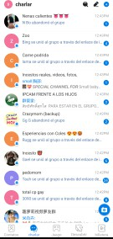


25 GRUPOS DE CONTENIDO INFANTIL
DARKFORUMS
25 Grupos de contenido infantil , videos sin limites. Incluye los siguientes tipos: INCESTO: Madre e hijo - Tía y sobrino – Hermanos: Eyaculaciones fuertes COLEGIALAS: Jóvenes de 14,16 a 17 años
VIOLACIONES: Niñas gritando, llorando, mamadas profundas
SEXO CON ANIMALES: Niñas con perros, caballos
LGTB: Niños gay, lésbico
VIOLADAS, DORMIDAS, IPCAM FRENTE A LOS HIJOS Y MÁS
Grupos permanentes muy bien asegurados, con una privacidad al 100% donde podrá
disfrutar de ello muy bien, tiene el acceso de compartir material si desea. SE SUBEN VIDEOS TODOS LOS DIAS. +1 GRUPO DE REGALO (TG) DE FULL CONTENIDO PERUANO.
20 SOLES (UNICO PAGO)
EL METODO DE PAGO PARA PERSONAS QUE NO SON DEL PERU ES DIFERENTE
PRUEBAS EN LA SIGUIENTE PAGINA

Slide 4
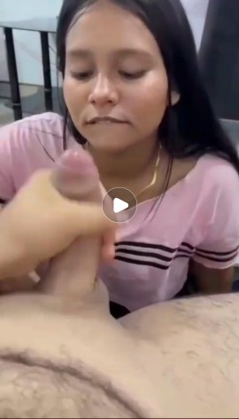
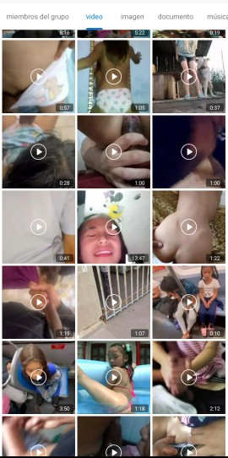
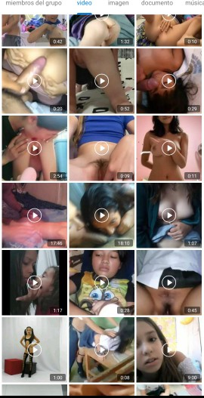
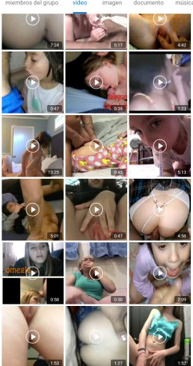
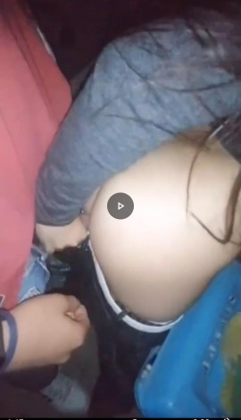
(25)GRUPOS DE MUESTRA
DARKFORUMS

Slide 5
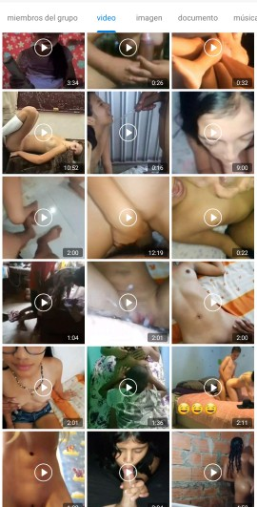
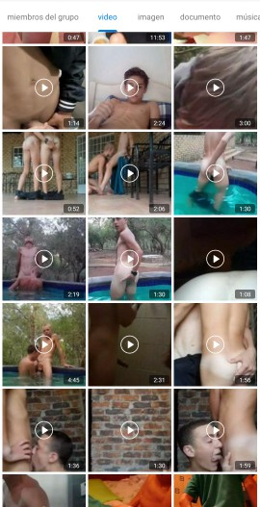
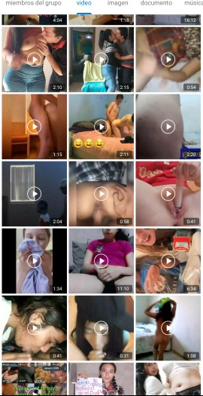
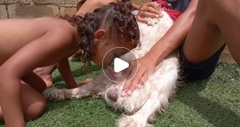
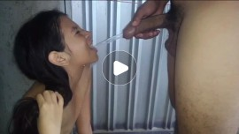

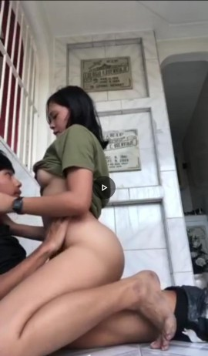
DARKFORUMS

